Slide 1
Demetleme
(Clustering)

Slide 2
Gözetimli & Gözetimsiz Öğrenme
Gözetimli öğrenme (supervised learning)
  Sınıflandırma
  Öğrenme kümesindeki sınıfların sayısı ve hangi nesnenin hangi sınıfta olduğu biliniyor
Gözetimsiz Öğrenme (unsupervised learning)
  Demetleme (clustering)
  Öğrenme kümesinde hangi nesnenin hangi sınıfta olduğu bilinmiyor. Genelde sınıf sayısı da bilinmiyor

Slide 3
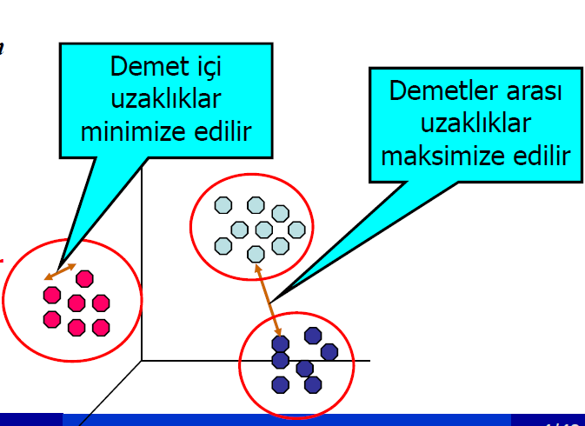
Demetleme Nedir?
Nesneleri demetlere (gruplara) ayırma
  Niteliklerinden yararlanarak veri içindeki benzerlikleri bulma ve benzer verileri gruplama
  Demet: benzer nesnelerden oluşan grup
  Aynı demetteki nesneler
  birbirine daha çok benzer

Slide 4
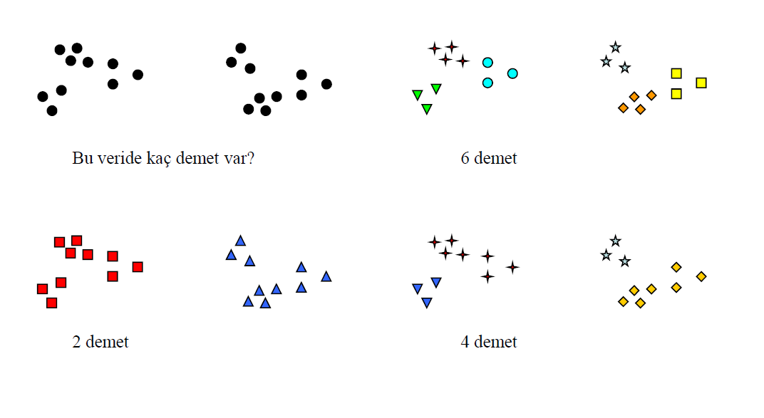
Demet Nedir?

Slide 5
Uygulama Alanları
Genel Uygulama alanları
  Verinin dağılımını anlama
  Ön hazırlık – veri azaltma, düzleştirme
Uygulamalar
  Örüntü tanıma
  Görüntü işleme
  Aykırılıkları / sahtekarlık belirleme
  Kullanıcıları gruplandırma

Slide 6
İyi Demetlemenin Gereklilikleri
Ölçeklenebilirlik
Farklı tipteki ve niteliklerden oluşan nesneleri demetleme
Farklı şekillerdeki demetleri oluşturabilme
En az sayıda giriş parametresi gereksinimi
Hatalı veriler ve aykırılıklardan en az etkilenme
Çok boyutlu veriler üzerinde çalışma
Sonucun yorumlanabilir ve anlaşılabilir olması

Slide 7
İyi demetleme
Kaliteli bir demetlemenin özellikleri:
  aynı demet içindeki nesneler arası benzerlik fazla
  farklı demetlerde bulunan nesneler arası benzerlik az
Uygun demetleme kriteri bulunmalı
  Aynı demetler arası benzerliği en çok yükselten ve farklı demetler arası benzerliği en çok azaltan fonksiyon
Uzaklık/benzerlik fonksiyonu
  s(i,j) → benzerlik (similarity)
  d(i,j) → uzaklık (distance)

Slide 8
İyi demetleme
Benzerlik fonksiyonundan bağımsız bir de kalite (quality) fonksiyonu bulunur
Benzerlik fonksiyonları farklı veriler için farklı şekillerde tanımlanabilir
  kategorik, boolean, sayısal, vektörel
“yeterince benzer” ya da “yeterince iyi” gibi sınırları belirlemek zordur
  Cevap genellikle subjektiftir

Slide 9


Veri Yapıları
Veri matrisi
  n veri sayısı
  p nitelik sayısı
Farklılık matrisi
  d(i,j) iki veri
  arası uzaklık

Slide 10


Veriler arası benzerlik/farklılık ölçme
Mesafe (distance) iki veri arasındaki farklılığı ölçmekte kullanılır
Sık kullanılan metriklerden biri: Minkowski distance:
  i = (x_{i1}, x_{i2}, …, x_{ip}) ve j = (x_{j1}, x_{j2}, …, x_{jp}) p-boyutlu iki veri, ve q pozitif bir tamsayı
Eğer q = 1 ise, d’ye Manhattan uzaklığı denir

Slide 11


Slide 12

Veriler arası benzerlik/farklılık ölçme
Eğer q = 2, d’ye Euclidean (Öklit) uzaklığı denir:
Her uzaklık metriği için
  d(i,j) ≥ 0
  d(i,i) = 0
  d(i,j) = d(j,i)
  d(i,j) ≤ d(i,k) + d(k,j)

Slide 13
Binary Veri
Simetik: Her iki durum da aynı önemde
  Mesafe(A,B)= (farklı değerli nitelikler / tüm nitelikler)
Asimetik: İki durumdan bir diğerinden daha önemli
  Örnek: bir hastalığa sahip olma
  Mesafe(A,B) =(#farklılar /(#farklılar + #pozitif aynılar))

Slide 14
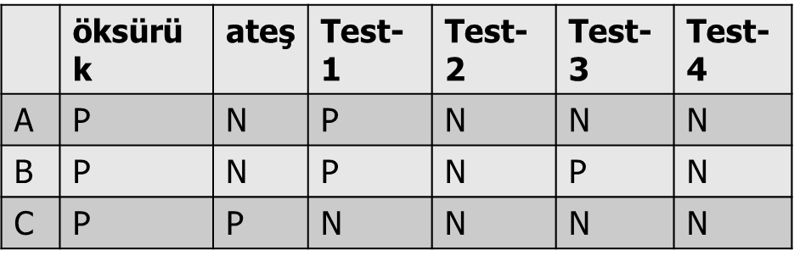
örnek
d(A,B) = 1 / 3
d(A,C) = 2 / 3
d(B,C) = 3 / 4

Slide 15
Temel Demetleme Yaklaşımları
Bölünmeli yöntemler (Partitioning approach):
  Veriyi bölerek, her grubu belirlenmiş bir kritere göre değerlendirir,
  Tipik metodlar: k-means, k-medoids, CLARANS
Hiyerarşik yöntemler:
  Veri kümelerini (ya da nesneleri) önceden belirlenmiş bir kritere göre hiyerarşik olarak ayırır
  Tipik metodlar : Diana, Agnes, BIRCH, ROCK, CAMELEON
Yoğunluk tabanlı yöntemler:
  Nesnelerin yoğunluğuna göre demet oluşturur
  Tipik metodlar : DBSACN, OPTICS, DenClue
Model tabanlı yöntemler:
  Her demetin bir modele uyduğu varsayılır. Modele uyan veri uygun demete atanır
  Typical methods: EM, SOM, COBWEB

Slide 16
Demetler arası uzaklık ölçme
Tek (Single) link: farklı demetlerdeki herhangi iki eleman arasındaki en küçük uzaklık, i.e., dis(K_{i}, K_{j}) = min(t_{ip}, t_{jq})
Tam (Complete) link: farklı demetlerdeki herhangi iki eleman arasındaki en büyük uzaklık, i.e., dis(K_{i}, K_{j}) = max(t_{ip}, t_{jq})
Ortalama (Average): farklı demetlerdeki elemanlar arasındaki ortalama uzaklık, i.e., dis(K_{i}, K_{j}) = avg(t_{ip}, t_{jq})
Centroid: iki demetin centroid’lerinin arasındaki uzaklık,
  i.e., dis(K_{i}, K_{j}) = dis(C_{i}, C_{j})
Medoid: iki demetin medoid’lerinin arasındaki uzaklık,
  i.e., dis(K_{i}, K_{j}) = dis(M_{i}, M_{j})
  Medoid: demetin merkezine en yakın veri

Slide 17
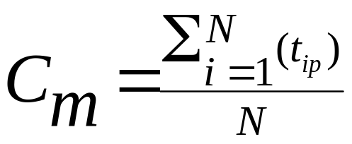
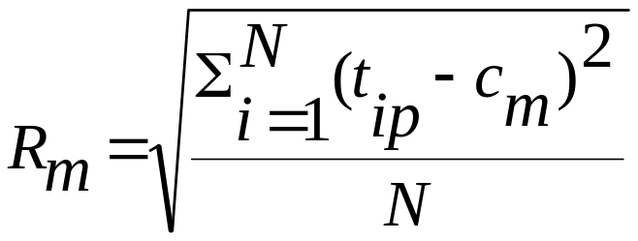

Centroid, Radius ve Diameter
Centroid: demetin merkezi
Radius (yarıçap): noktaların centroide olan uzaklıklarının karelerinin ortalamasının karekökü
Diameter (çap): tüm noktaların birbirlerine olan uzaklıklarının karelerinin ortalamasının karekökü

Slide 18
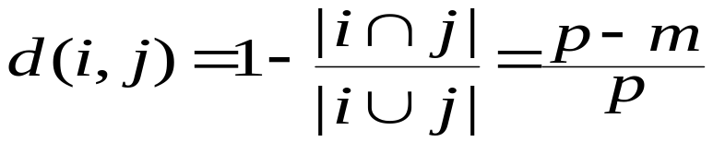
Nominal/Kategorik Değişkenler
Kategorik değişkenler 2 yada daha fazla durumda olabilirler, ör., kırmızı, yeşil, sarı, mavi
Yöntem: Jaccard distance
  m: eşleşenlerin sayısı, p: toplam değişken sayısı
A = {ekmek, un, muz}
B = {muz, süt, peynir, ekmek}
d(A,B) = (5 – 2) / 5 = 0.6

Slide 19
örnek
Stu-id | Course Grade
S1 | A
S2 | B
S3 | C
S4 | A
Farklılık Matrisi
 | s1 | s2 | s3 | S4
S1 | 0
S2 | 1 | 0
S3 | 1 | 1 | 0
S4 | 0 | 1 | 1 | 0

Slide 20
Temel Demetleme Yaklaşımları
Bölünmeli yöntemler:
  Veriyi bölerek her gurubu bir kritere göre değerlendirir
  Ör., hataların kareleri toplamını minimize etmek
Hiyerarşik yöntemler:
  Veri kümelerini (ya da nesneleri) belli kriterlere göre hiyerarşik olarak ayırır
  Yukardan aşağıya (Top down) ya da aşağıdan yukarı (bottom up)
Yoğunluk tabanlı yöntemler:
  Nesnelerin yoğunluğuna ve birbirlerine bağlantılı olmalarına göre demetler
  Garip şekilli demetler yaratmada iyidir
Grid-temelli yöntemler:
  Numaralandırılmış çizgilerden oluşan hucresel yapılar ile demetleme
  Yüksek bellek gerektiren büyük verilerde kullanılır

Slide 21
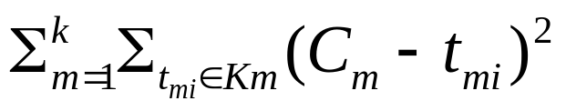
Bölünmeli Yöntemler:
Amaç: n nesneden oluşan bir D verikümesini k tane demete ayırmak, öyleki, hata kareleri toplamı minimize edilsin
  Global optimal: olası bütün demetlemeleri tek tek dene
  Sezgisel (Heuristic) yöntem: k-means and k-medoids algoritmaları
  k-means (MacQueen’67): Her demet kendi merkeziyle ifade edilir
  k-medoids or PAM (Partition around medoids) (Kaufman & Rousseeuw’87): Her demet demette bulunan bir nesne ile temsil edilir

Slide 22
K-Means Demetleme
Verilen bir k değeri için, algorithma 4 adımdan oluşur:
  Veri kumesi rastgele k parçaya ayrılır
  Her demetin ortalaması hesaplanır: (centroid (merkez) demetteki noktaların ortalaması)
  Her nesne kendine en yakın merkez noktanın olduğu demete atanır
  Nesnelerin demetlenmesinde bir değişiklik olmayana kadar adım 2’ye dön

Slide 23



K-Means Clustering
örnek
10
10
9
9
8
8
7
7
6
6
5
Her nesneyi en yakın merkeze ata
5
4
Demet merkezlerini güncelle
4
3
3
2
2
1
1
0
0
0
1
2
3
4
5
6
7
8
9
10
0
1
2
3
4
5
6
7
8
9
10
Tekrar ata
Tekrar ata
K=2
K nesneyi rastgele ilk merkez diye seç
Demet merkezlerini güncelle

Slide 24
K-Means yöntemi üzerine yorumlar
Gücü: görece hızlı: karmaşıklığıO(tkn), k: demet sayısı t: tekrar sayısı n: nesne sayısı d: nitelik sayısı. Normalde, k, t << n.
    Karşılaştır: PAM: O(k(n-k)² ), CLARA: O(ks² + k(n-k))
Yorum: Genellikle yerel optimum bulur
Zayıflığı:
  Sadece ortalamanın tanımlı olduğu verilerde çalışır, kategorik veriye uygulanamaz
  Başlangıçta k, değeri bilinmeli
  Gürültü ve sapan veriye karşı zayıf
  non-convex şekilli demetler bulamaz

Slide 25
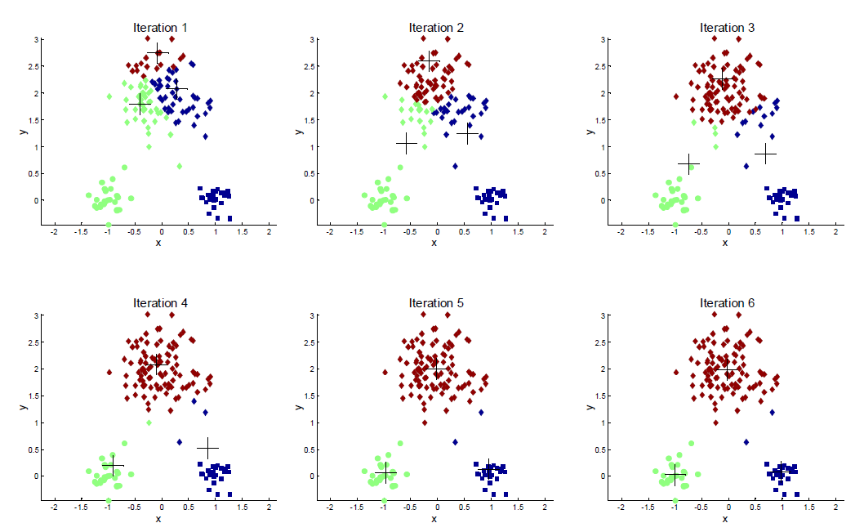
Başlangıç centroidlerinin seçimi

Slide 26
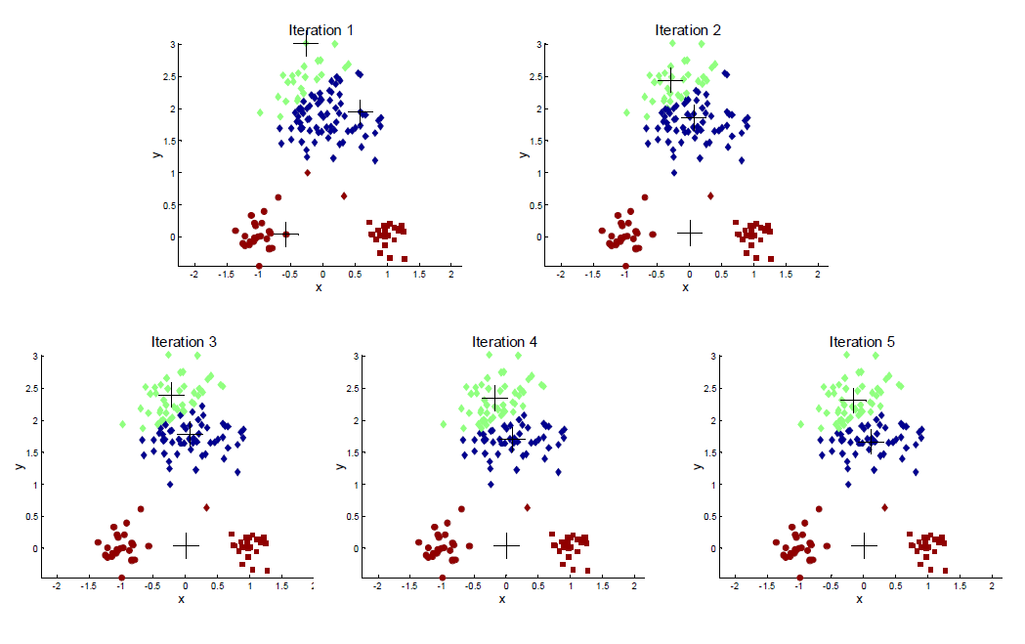
Başlangıç centroidlerinin seçimi

Slide 27
K-Means Yöntemindeki sıkıntı?
k-means algoritması sapan veriye hassas!
  Çok büyük bir değer ortalamayı ciddi şekilde değiştirebilir.
K-Medoids: Veri ortalaması (centroid) yerine merkeze en yakın gerçek nokta (medoid) kullanılabilir.
  1,3,5,7,1009 → ort:205
  1,3,5,7,1009 → medoid: 5
10
10
9
9
8
8
7
7
6
6
5
5
4
4
3
3
2
2
1
1
0
0
1
2
3
4
5
6
7
8
9
10
0
0
1
2
3
4
5
6
7
8
9
10

Slide 28
K-Medoids Clustering
Demetler içinde, medoid, denen temsilci noktalar bulur
PAM (Partitioning Around Medoids, 1987)
  Başlangıçta k adet nesne demetleri temsil etmek üzere rastgele seçilir, medoidlerden biri medoid olmayan bir noktayla değiştirilse sonuç iyileşirmi diye bakılır. İyileşme sağlıyorsa yeni nokta medoid olur
  PAM küçük verilerde iyi sonuç verse de büyük verilerde başarısız
CLARA (Kaufmann & Rousseeuw, 1990)
CLARANS (Ng & Han, 1994):

Slide 29
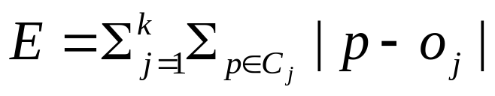
K-Medoids
1. durum: p başlangıçta o_{j} temsilcili demette. Eğer o_{j} başka bir o_{random} ile değiştirilirse, p o_{i} temsilcili demete geçer
2. durum: p başlangıçta o_{j} temsilcili demette. Eğer o_{j} başka bir o_{random} ile değiştirilirse, p o_{random} temsilcili demete geçer
3. durum: p başlangıçta o_{i} temsilcili demette. Eğer o_{j} başka bir o_{random} ile değiştirilirse, p o_{i} de kalır
4. durum: p başlangıçta o_{i} temsilcili demette. Eğer o_{j} başka bir o_{random} ile değiştirilirse, p o_{random} temsilcili demete geçer
Toplam hata azalıyorsa
o_{j} ile o_{random} değiştirilir

Slide 30

K-Medoids Algorithm (PAM)
Total Cost = 20
10
9
8
rastgele k nesneyi ilk medoid sec
Nesneleri en yakın medoide ata
7
6
5
4
3
2
1
0
0
1
2
3
4
5
6
7
8
9
10
K=2
Rastgele medoid olmayan bir nokta seç, O_{ramdom}
Total Cost = 26
Değişiklik olmayana kadar döngü
10
10
9
Değişiklik karlımı bak
9
Eğer karlıysa O ile O_{ramdom} değiştir
8
8
7
7
6
6
5
5
4
4
3
3
2
2
1
1
0
0
1
2
3
4
5
6
7
8
9
10
0
0
1
2
3
4
5
6
7
8
9
10

Slide 31
PAM deki sorunlar?
Pam k-means ile karşılastırırsan daha güvenilir
  Sapan veriden az etkilenir
Küçük verilerde iyi olsada büyük verilerde çok yavaş.
  Her iterasyon karmaşıklığı O(k(n-k)² )
Örnekleme tabanlı (Sampling based) yöntemler,
CLARA(Clustering LARge Applications)

Slide 32
CLARA (Clustering Large Applications) (1990)
CLARA
Veri kümesinden birden fazla örnek küme seçer, her örnek üstünde PAM uygular. En iyi sonucu cıktı olarak verir
Gücü: büyük verilere uygulanabilir
Zayıflık:
  Hızı seçilen örnek kümelerinin boyutuna bağlı
  Örnek kümede iyi olması tüm veride iyi olmasını gerektirmez

Slide 33
Hiyerarşik yöntemler
Mesafe matrisini kullanır. Başlangıçta demet sayısını bilmeyi gerektirmez ama bir sonlanma kosulu verilmeli
Step 0
Step 1
Step 2
Step 3
Step 4
agglomerative
(AGNES)
a
a b
b
a b c d e
c
c d e
d
d e
e
divisive
(DIANA)
Step 4
Step 3
Step 2
Step 1
Step 0

Slide 34

AGNES (Agglomerative Nesting)
Mesafe matrisi kullanır.
En yakın iki demeti birleştirir
En sonunda tüm nesneler tek bir demette toplanır

Slide 35
Dendrogram:
  Demetler hiyerarsik ağaç yapısında gosterilebilir, buna dendrogram denir.
  Demetleme dendrogramın uygun seviyeden kesilmesiyle elde edilir. Bağlantılı her parça bir demet oluşturur.

Slide 36
DIANA (Divisive Analysis)
AGNES in tam tersi
Tek demetten başlar, en sonunda her nesne kendi başına bir demet olur

Slide 37
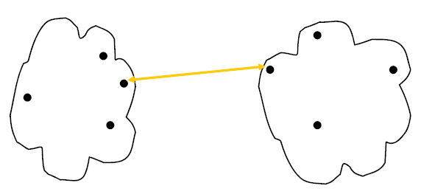
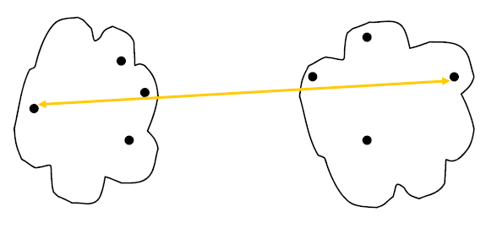
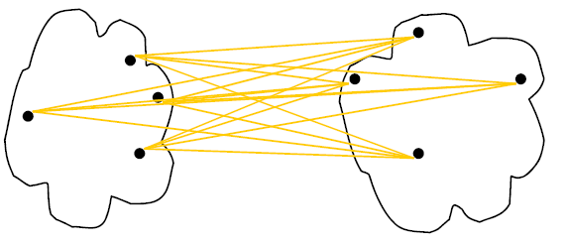
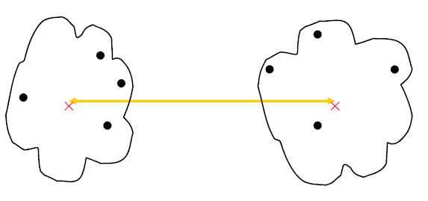
Demetler arası mesafe
Min distance
  nearest-neighbor clustering
Max distance
Average distance
Mean distance
  Centroids / medoids

Slide 38
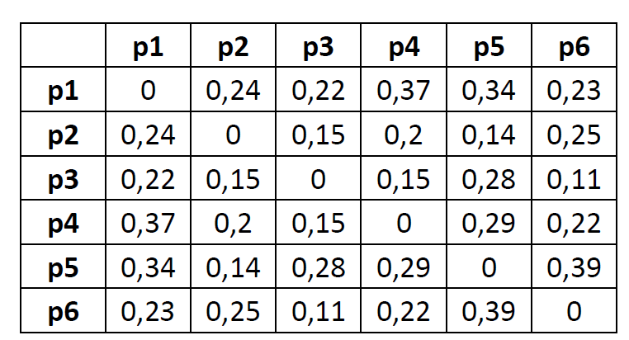
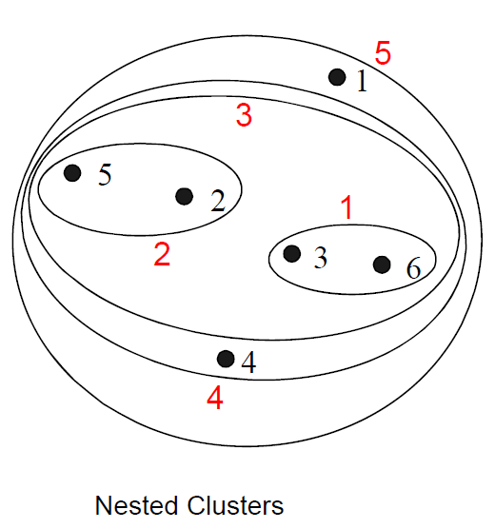
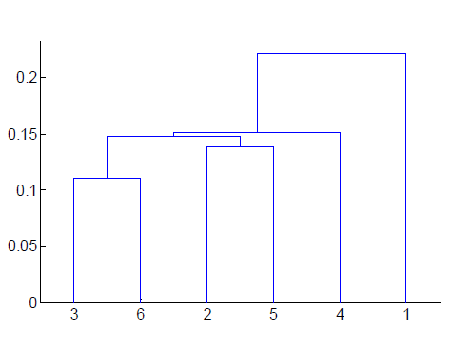
Example (min dist)

Slide 39
Hiyerarsik yontemler
agglomerative clustering sıkıntısı
  Ölçeklenebilir değil: O(n²),
  Bir onceki adımda yaptıgını geri alamıyorsun
alternatifleri
  BIRCH (1996):
  ROCK (1999):
  CHAMELEON (1999):

Slide 40
Yoğunluk tabanlı demetleme
Demetleme nesnelerin yoğunluğuna göre yapılır.
Başlıca özellikleri:
  Herturlu sekilde demet uretebilir
  Gürültüye dayanıklı
  Bitme koşulu için yogunluk parametresi verilmeli
Başlıca yöntemler:
  DBSCAN: Ester, et al. (KDD’96)
  OPTICS: Ankerst, et al (SIGMOD’99).
  DENCLUE: Hinneburg & D. Keim (KDD’98)
  CLIQUE: Agrawal, et al. (SIGMOD’98) (more grid-based)

Slide 41
Density-Based Clustering: Basic Concepts
Iki parametre:
  Eps: En büyük komşuluk yarıçapı
  MinPts: Eps yarıçaplı komşuluk bölgesinde bulunması gereken en az nesne sayısı
Eps-komsuluk N_{Eps}(p):{q belongs to D | dist(p,q) <= Eps}
Çekirdek (core) nesne : |N_{Eps} (q)| >= MinPts
Doğrudan erişilebilir nesne: Eps ve MinPts koşulları altında bir q nesnesinin doğrudan erişilebilir bir p nesnesi şu şartları sağlar:
  p Є N_{Eps}(q)
  q çekirdek nesne
p
MinPts = 5
Eps = 1 cm
q

Slide 42
Yoğunluk erişilebilirlik - Density-Reachable
Erişilebilir nesne:
  Eps ve MinPts koşulları altında bir p noktası bir q noktasından erişilebilir (density-reachable) olması için:
    p₁, …, p_{n}, nesne zinciri
    p₁ = q, p_{n} = p such that p_{i+1} dogrudan erişilebilir p_{i} den
Eğer p bir çekirdek nokta ise, ondan erişilebilir tüm noktalar (çekirdek veya degil) bir demet oluşturur
  Çekirdek olmayanlar demetin uç noktalarıdır çünkü ordan başka noktalara ulaşılamaz
p
p₁
q
Notes:
A point p is a core point if at least minPts points are within distance ε(ε is the maximum radius of the neighborhood from p) of it (including p). Those points are said to be directly reachable from p. By definition, no points are directly reachable from a non-core point.
A point q is reachable from p if there is a path p₁, ..., p_{n} with p₁ = p and p_{n} = q, where each p_{i+1} is directly reachable from p_{i} (all the points on the path must be core points, with the possible exception of q).
All points not reachable from any other point are outliers.
if p is a core point, then it forms a cluster together with all points (core or non-core) that are reachable from it. Each cluster contains at least one core point; non-core points can be part of a cluster, but they form its "edge", since they cannot be used to reach more points.

Slide 43
Bağlantılılık - connectedness
Erişilebilirlik simetrik değildir
  Çekirdek olmayan bir noktadan hiçbir yere erişemezsin ama ona bir çekirdek noktadan erişebilirsin
Demetler yoğunluk bağlantı esasına göre oluşturulur
  p ve q noktaları yoğunluk bağlantılıdır, eğer bir o noktasından erişilebilirlerse
  Yoğunluk bağlantısı simetriktir.
p
q
o

Slide 44
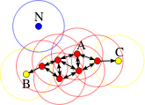
Oluşan Demet
Bir demet şu iki kuralı sağlamalıdır:
  Tüm noktalar birbirlerine yoğunluk bağlantılı olmalı
  Bir nokta eğer demetteki bir noktadan erişilebilir ise o nokta da demetin bir parçasıdır.

Slide 45
DBSCAN: Density Based Spatial Clustering of Applications with Noise
Her nesnenin eps-yarıcaplı komsularını bulur
En buyuk yoğunluk bağlantılı nesneler kümesi bir demet oluşturur
Farklı şekillerde demetler olusturabilir
Gurultuye dayanıklıdır
Outlier
Border
Eps = 1cm
MinPts = 5
Core

Slide 46
DBSCAN: The Algorithm
Rastgele henüz işlenmemiş bir p noktası sec
  Eğer p bir çekirdek nesne ise bir demet olusur.
  Eger p bir sınır noktası ise, hiçbir nokta p’ye erişebilir değildir, baska nokta secilir
p bir demet olusturduysa, eps yakınlıktaki tüm komşularını demete ekle
  Eklenen komsu daha oncesinde bir demet çekirdeği ise onun demetini de bu demete ekle
Tüm noktalar işlenene kadar devam eder

Slide 47



DBSCAN: Sensitive to Parameters

Slide 48

Clustering Complex Objects

Slide 49
OPTICS: A Cluster-Ordering Method (1999)
OPTICS: Ordering Points To Identify the Clustering Structure
  Ankerst, Breunig, Kriegel, and Sander (SIGMOD’99)
  eps değeri baştan sabitlenmez, dinamik olarak değiştirilebilir
  Tek bir demetleme yapısı yerine otomatik veya interaktif demetleme analizlerinde kullanılabilecek bir demetleme sıralaması (cluster ordering) sunar

